Slide 1
Instalazio termikoen izapidetza telematikoa
Gasteiz, 2021ko azaroak 15

Slide 2
AURKIBIDEA
IZAPIDETZAREN MOLDAKETAK
(60 ‘)
  Antton Arrieta Insausti
  Industria Segurtasun arloko arduraduna
GALDERAK ( 15´)

Slide 3
INSTALAZIOAK EGITEKO PROZEDURA
INSTALAZIOA DISEINATU
EGIN
FROGAK ETA ZIURTAGIRIAK
IZAPIDETU ETA ABIAN JARTZEA
0

Slide 4
JUSTIFIKAZIOA ETA HELBURUAK
ATZEMANDAKO AKATSAK ETA ERAGOZPENAK ZUZENDU
552/2019 ED-AK EZARRITZAKO MOLDAKETEI EGOKITU
  A2L HOZGARRIAK
  ENPRESEN BETEKIZUNAK (RD 138/2013).
  INSTALAZIOEN DOKUMENTAZIOA
IZAPIDETZAK KOHERENTEAK EGIN
EPEAK
ABIAN DAUDE IZAPIDETZAK BUKATZEKO: AZAROAK 18, OSTEGUNA
IZAPIDETZA BERRIA: AZAROAK 22, ASTELEHENA
0

Slide 5

Instalazio termikoen prozedurak
FRONT OFFICE
Ekonomiaren Garapen, Jasangarritasun eta Ingurumen Sailaren izapidetza sistema informatikoa
V.1 NOVIEMBRE 2021

Slide 6
INDICE
DEFINIZIOAK:
  IT-A: P> 70 kW –KO INSTALAZIOEN ABIARAZTEA
  IT-B: P> 70 kW –KO INSTALAZIOEN MOLDAKETA
  IT-D: P≤ 70 kW –KO INSTALAZIOEN ABIARAZTEA
    ABIAN JARRI ZIRENEAN IZAPIDETU BEHAR EZ ZIREN INSTALAZIOEN MOLDAKETAK
  IT-E: P≤ 70 kW –KO INSTALAZIOEN MOLDAKETAK (AURRETIK IZAPIDETUTAK IZAN DIRENAK)

Slide 7
INDICE
Sarrera
IT-A, IT-B, IT-D, IT-E: : “1.2.1 Datu Tekniko orokorrak”
  Instalazio mota eta lokalaren maila
  IF20 jarraibide teknikoa
  U.B.S. eta aireztapena
  Energia berriztagarriak
  Erregai likidoak
IT-A, IT-B, IT-D, IT-E: “1.2.2 Errekuntza-ekipoen datuak”
IT-A, IT-B, IT-D, IT-E: “1.2.3 Hozgarria duten ekipoen datuak”
IT-A, IT-B, IT-D, IT-E: “1.2.4 Eguzki indarreko datu teknikoak”
IT-A, IT-B, IT-D, IT-E: “1.3.1 Egiaztapena”
IT-A, IT-B, IT-D, IT-E: “2.1.2 klausulak”
IT-D: “1.2.1 Datu tekniko orokorrak”
IT-E: Prozedura berria: “(Pot <= 70Kw) Proiekturik behar ez duen instalazio termikoaren modalketa
Erantzukizunpeko aitorpena

Slide 8

1. INTRODUCCION
Mota berria:
A2L
Instalazio termikoetan erabiltzen diren hozgarriak 3 multzotan sailkatzen dira: L1, L2 y L3.
Lehenengoa segurtasun handiko hozgarriak biltzen ditu, beraz hauek maneiatzen dituztenen enpresei betekizun gutxiago ezartzen zaie, betekizun hauek areagotu egiten dira, hozgarria L2 edo L3 multzokoak denean.
552 /2019 EDak, aldiz, L2 taldeko hozgarrien artean segurtasun maila berri bat ezartzen du, A2L multzo berria hain zuzen ere, sugarraren hedapen-abiadura 10 cm/s baino txikiagoa duten hozgarriekin.
Hori horrela, A2L hozgarriak L1 eta L2 taldeen artean egongo direla esan daiteke.
Horrek, instalazioak egiten dituzten enpresei betekizun ezberdinak eskatzea erakarriko du, instalazio batek behar duen hozgarriaren kopuruaren eta motaren arabera.
L2 eta L3 taldeko hozgarriak erabiltzen dituzten instalazioak egiten dituzten enpresek 552/2019 ED-ko 2. mailako enpresek betebeharreko betekizunak bete beharko dituzte.
Aldiz, A2L taldeko hozgarriak dituzten instalazioetan enpresen maila hozgarriaren kopuruaren arabera egongo da.
552/2019 ED-ak ezartzen ditu instalazio bakoitzean hozgarriaren kopururaren mugak

Slide 9
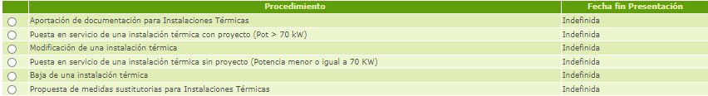
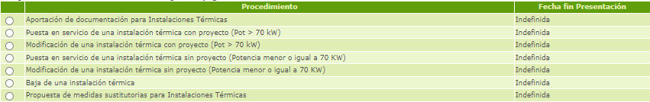
1. INTRODUCCION
Instalazio termikoetako arloan moldatutak oprozedurak hauek dira:
lehen
Berriak
IT-E
Prozedura berri bat abiaraziko da “Proiekturik behar ez dituzten instalazioen modlaketak (Potentzia 70kW edo txikiagoa dutenak) IT-E izenekoa.
Izapidetza IT-B-ren analogoa da, baino proiekturik behar ez duten instalazioentzat erabiliko da berri hau.
Beraz, IT-B “Instalazio termiko baten moldaketa”, “Proiektua behar duen instalazio baten modalketa (Pot > 70 kw)” izena hartuko du
Datu teknikoak jasotzen dituen atala moldatu da prozedura hauetan, hozgarrien informazio guztia jaso eta behar dituzten kopuru mugak kalkulatzea erreezteko helburuarekin
Datozen irudietan azalduko diren beste moldaketa batzuk era, gehitu dira.

Slide 10
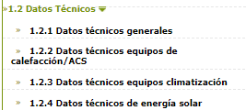
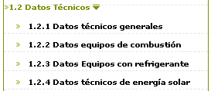
1. INTRODUCCION
Prozeduren arteko koherentzia lortu nahian DATU TEKNIKOAK ATALAK pauso berdinak izango ditu prozedura guztietan:
LEHEN:
ORAIN:
Egindako aldaketak Izapidetzako aplikazioak osatzen duen Erantzukizunpeko Aitorpenean ere gehitu dira.

Slide 11
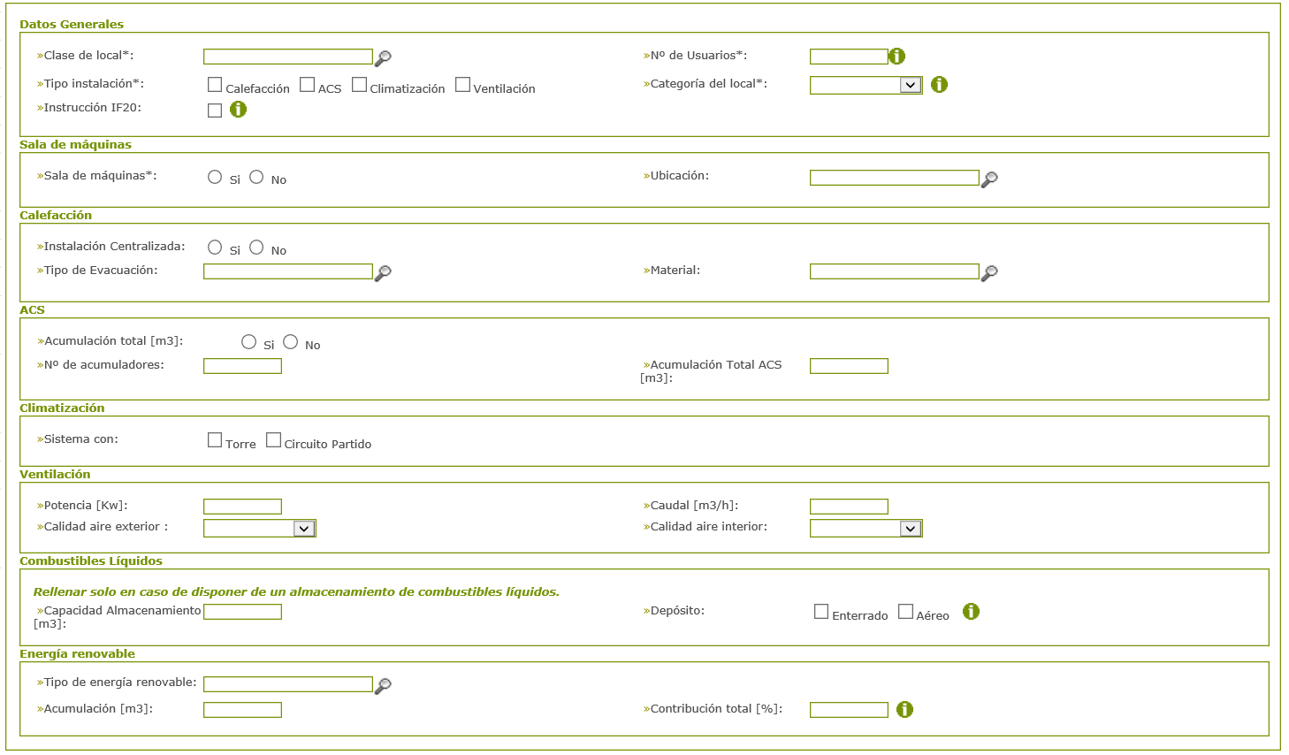
2. IT-A, IT-B, IT-D, IT-E: “1.2.1 Datos técnicos generales”
1.2.1 Datu tekniko orokorrak

Slide 12
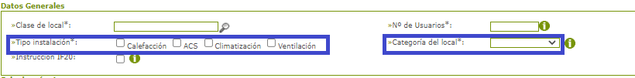
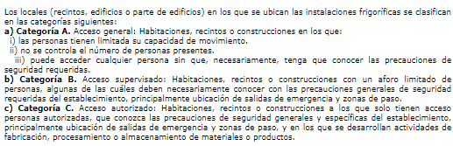
2. IT-A, IT-B, IT-D, IT-E
“1.2.1 Datos técnicos generales” / Tipo de Instalación y categoría del local
Tipo Instalación:
Hasta ahora se ofrecían 3 check correspondientes a calefacción, ACS y climatización. Se ha incorporado un check más para marcar la opción de ventilación.
Se ha eliminado el control que el aplicativo realizaba para comprobar la coherencia entre estos check y los equipos registrados en pasos posteriores. Estos últimos ya no clasifican los equipos por el tipo de instalación, sino que se informan en base al uso o no de refrigerante.
Categoría del local:
Nuevo campo: Se ha añadido para que el presentador seleccione, obligatoriamente, una de las 3 opciones que presenta la lista desplegable: A, B ó C.

Slide 13
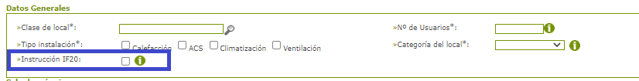
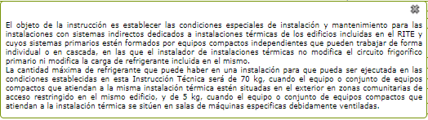
2. IT-A, IT-B, IT-D, IT-E
“1.2.1 Datos técnicos generales” / Instrucción IF20
IF20 JARRAIBIDE TEKNIKOA:
Eremu berri bat: Instlazioan IF-20 jarraibide teknikoa aplikatzen den ala ez markatzeko.
Eremu hau soilik markatuko da instalazioan IF-20 aplikatu badaiteke, hau da:
Hozgarria duten equipo guztiak konpaktoak badira eta kokapen mota 3 bada (Ingurutzaile aireztatuta dagen ala ez kontuan hartu Gabe.
Ekipoaren edo equipo-multzoaren hozgarri kopurua 70 kg baino txikiagoa bada ”makina gela” eremua markatuta ez dagoen kasutarako.
  “Makina gela” eremua markatuta badago, hozgarri kopurua la hozgarri kopurua ezingo ditu 5kg gainditu.

Slide 14
2. IT-A, IT-B, IT-D, IT-E
“1.2.1 Datos técnicos generales” / ACS y Ventilación

Slide 15
2. IT-A, IT-B, IT-D, IT-E
“1.2.1 Datos técnicos generales” / Energía renovable
Orain arte, atal honetan Hasta ahora en este apartado Eguzki-energiaren metaketari eta estaldurari buruzko informazioa jasotzen zen
Goitibeherako goitibehera bat gehitu da eskatzaileak, lehenik eta behin, ENERGIA BERRITZAILEAREN MOTA hauta dezan, hauetako bat: Aerotermía/Biomasa/Energia solar/Geotermia/Hidrotermía
Soilik, mota hauetako bat hautatzen denean uz gero, metaketa eta estaldura eremuak gaitzen dira eta honako ohar informatiboa izango du
Atal honetako inforamazioa ez da derrigorrezkoa, vaina energía berritagarriren bat hautatzen bada, estaldura (ekarpena) derrigorrekoa izango da.

Slide 16

2. IT-A, IT-B, IT-D, IT-E
“1.2.1 Datos técnicos generales” / Combustibles líquidos
Ohar informativo bat gehitu da:
Erregai likidoen biltegi bat izanez gero bete.
Eregai likidoak ataleko eremuak ez dira derrigorrezkoak.

Slide 17
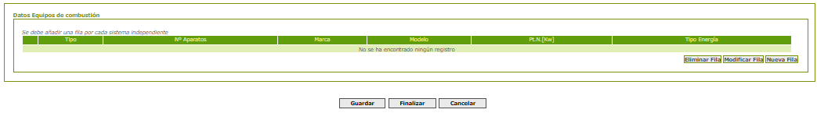
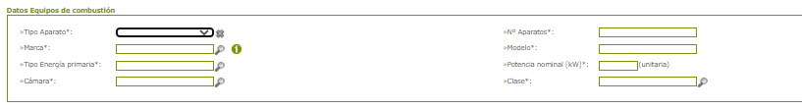
3. IT-A, IT-B, IT-D, IT-E
“1.2.2 Datos equipos de combustión”
Se ha modificado el título de este paso, sustituyendo equipos de calefacción y ACS por equipos de combustión.
En la parte superior de la lista de equipos, se ha incorporado un mensaje para indicar que “debe añadir una fila por cada sistema independiente”.
1.2.2 Datos equipos combustión
4 prozedurak interface berdina dute, hau da, datu berdinak bete beharko dira
Energía primario mota: Tipo de Energía mota, eremuaren izena aldatu da energia primario mota izena emanez.

Slide 18
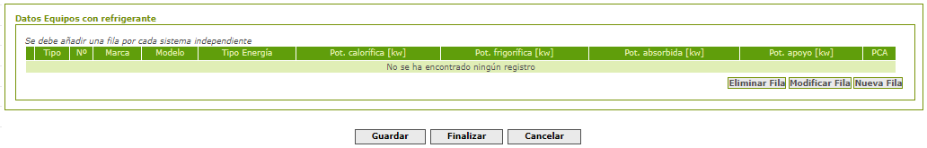
4. IT-A, IT-B, IT-D, IT-E
“1.2.3 Datos equipos con refrigerante”
Lehen “Klimatizazio ekipoen datuak” izena zuena.
Ata honetan hozgarria erabiltzen duten equipo guztiak identifikatuko dira.
1.2.3 Hozgarria duten ekipoak
Ekipo zerrendan mezu bat gehitu da honako mezukin, “ equipo mta ezberdin bakoitzeko errenkada berri bat gehitu behar da”.
Zerrendari lotutako titulao eta ekipoen datuan taula moldatu dira.
PCA: Errenkada horretan agertzen den balioa, equipo bakoitzeko dagoen hozgarriari equipo kopurua eta erabiltzen duen hozgarriaren PCA delakoa biderkatuz kalkulatzen da
Ekipo mota bat gehitzeko, moldatzeko edo eta instalaziotik kentzeko (baja emateko) honako botoi hauek erabiliko dira
Errenkada berria, Errenkada moldatu edo errenkada kendu

Slide 19
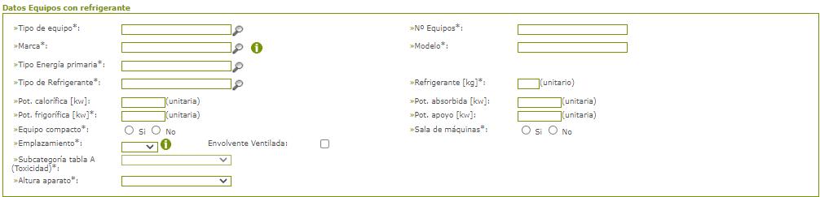
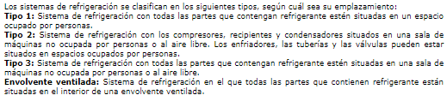
4. IT-A, IT-B, IT-D, IT-E
“1.2.3 Datos equipos con refrigerante”
Ekipo bakoitzeko jarri behar diren datuak hauek dira

Slide 20
4. IT-A, IT-B, IT-D, IT-E
“1.2.3 Datos equipos con refrigerante”
Hozgarria dute ekipoen datuak
Makina gela: Ekipoa makina gela baten kokatuta badago..
Energia primario mota: Enería mota (Argindarra, elektrizitatea)
Hozteko potentzia: derrigorrezko datua
DERRIGORREZKO EREMU BERRIAK:
EKipo kompaktua: IF-20 jarraibide aplikatu daiteken edo ez mugatuko du.
Kokapena:
Balioak = 1, 2 eta 3.
Hauekin A eta B taulan sarrerak izango dira
Inguratzaile aireztatua: markatuko da hozgarria duten konponente guztiak igurutzaile aireztatu baten barruan badaude.
A Taula (toxikotasuna):
Aukerazko balioak = goiko solairua/sotoa edo besteak.
Derrigorrezkoa da, bakarrik B edo C lokal mota markatuz gero gaituko da (Datu orokorretan)
Ekipoaren altuera:
Akerazko balioak= 0,6 m Lurrean dagoenean / 1,8 m horman
1,0 m lehioan / 2,2 m sabailan

Slide 21
4. IT-A, IT-B, IT-D, IT-E
“1.2.3 Datos equipos con refrigerante”
Lokalaren datu teknikoak
Aukeratutako hozgarri mota A2L multzokoa bada, honako datu hauek derrigorrezkoak izango dira:
Lokalaren azalera (m2):
Pertsonek okupatutako 250 m2 baino gehiagoko espazioetan (1. eta 2. kokapen-motak), karga-muga kalkulatuko da, 250 m2-ko gehieneko azalerarekin.
Lokalaren bolumena(m3):
Eskubian hautatzeko aukera bat jarri da instalazio guztia aire librean dagoela zehazteko.
Aukera hori, soilik kokapen mota 3 denean gaitzen da
Adierazle hori markatuz gero, bolumen eremuaren edukia ezabatu egiten da eta bolumen eremua ezgaituko da
Bestela, Bolumen eremua derrigorrezkoa da.

Slide 22
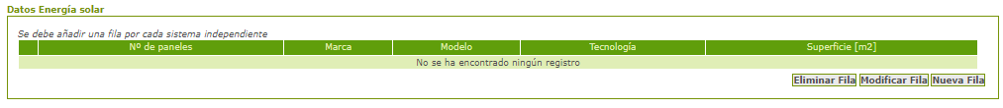
5. IT-A, IT-B, IT-D, IT-E
“1.2.4 Datos técnicos de energía solar”
1.2.4 Eguzkindarraren datuak
Hau bakarrik aurretik energia berriztagarria aukeratzerakoan eguzki-indarra aukeratu bada gaitzen da.
Datuak ez dira moldatu aurreko bertsioarekin alderatuta
IT-D prozedurak ez zuen atal hori jasotzen, baina beste prozedurekin bat etortzeko gehitu egin da prozedura honetan ere

Slide 23
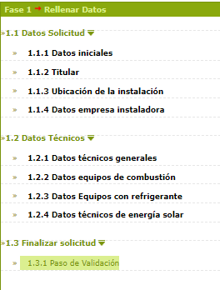
6. IT-A, IT-B, IT-D, IT-E
“1.3.1 Paso de validación”
Datu sartze fasea isten du urrats honek eta sartutako informaazio guztia egiaztatzen du
1.3.1 Egiztatze urratsa
Aplikazioak, aurkezten den instalazioak proiekturik behar duen ala ez egiaztatzen du eta prozedura aproposara bidaltzen gaitu
Aurkezten den aitorpena IT-A eta IT-B prozedurekin bat badator: Datu teknikoek proiektua behar duen instalazio atekin koherenteak direla eiaztatzen du, hau da, Ekipo guztien potentzia 70 kW baino handiago dela
IT-D eta IT-E prozeduretan: Potentzia 70 kWkoa edo txikiagoa dela egiaztatzen du.
IF-20 jarraibide teknikoa aplikatzen denerako beste egiaztapen bat gehitu da:
Soilik IF-20 adierazlea markatzen bada, honako hau egiaztatzen da:
Hozgarria duten ekipo guztiak Konpaktuak dira.
Guztiek kokapen mota 3 da (ingurutzaile aireztatuko adierazlea kontuan hartu Gabe)
Hozgarria kopurua ez ditu 70 kg gainditzen “Makina gela” markatu Gabe badago, eta markatuta badago 5kg-k ez dituela gainditzen egiaztatuko du.
Hauteko balditzaren bat ez bada betetzen, honako ohar au agertzen da:
- Jarritako datu teknikoek ez dute baimentzen IF-20 jarraibide aplikatzea

Slide 24
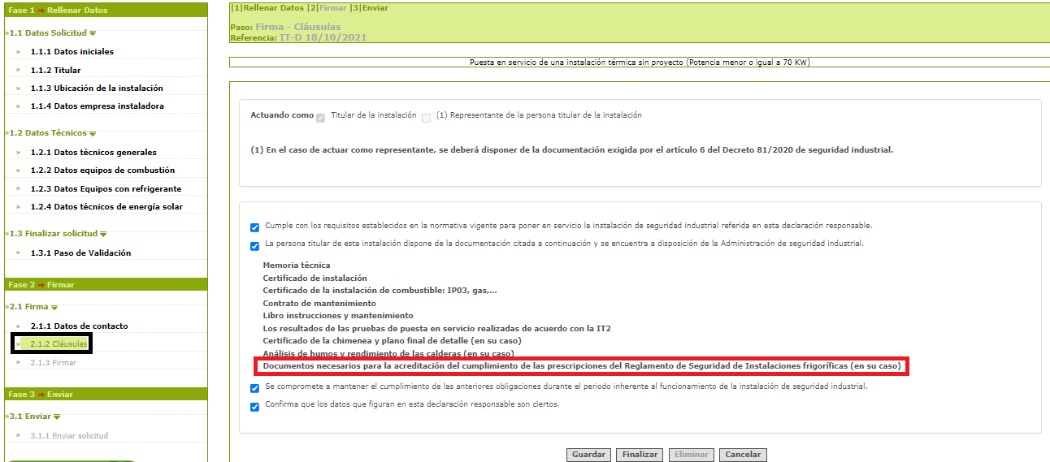
7. IT-A, IT-B, IT-D, IT-E
“2.1.2 Clausulas”
2.1.2 klausulak
Hozteko instalazioen erregelamenduaren segurtasun baldintzak betetzen direla zihurtatzeko kalusula bat gehitu da.

Slide 25
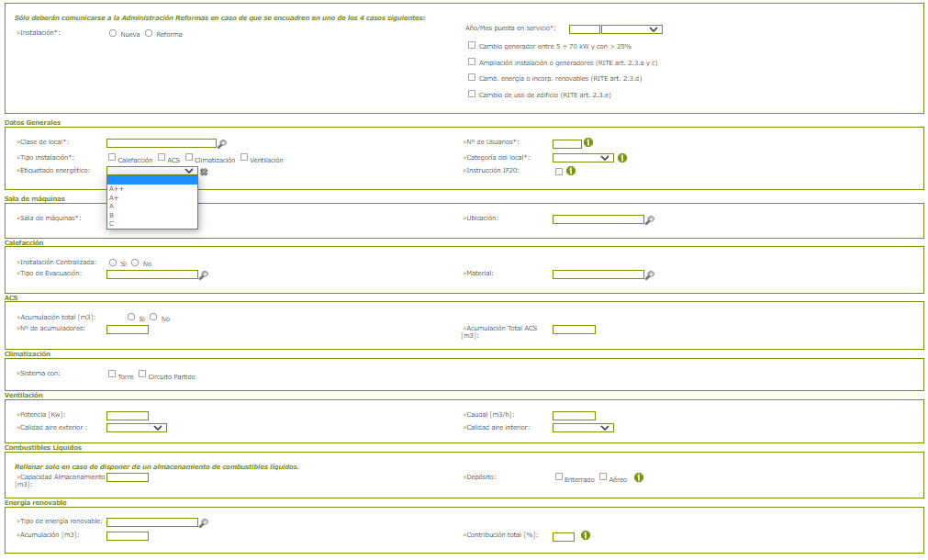
8. IT-D: Puesta en servicio de instalación térmica sin proyecto (Potencia <= 70Kw)
“1.2.1 Datos técnicos generales”
IT-D , “Proiekturik gabeko instalazio baten abiaraztea (Potentzia 70 kW-koa edo txikiagoa denean)” , urrats hori dauka baina ezberdintasunen batekin IT-A eta IT-B-rekin .
Honako atalhauek azaltzen dira“Instalazioa: Berria / Moldaketa” eta “Etiketatze energetikoa”.
Beste eremu guztiak berdinak dia.
1.2.1 Datu tekniko orokorrak
Instalazioa: Berria edo moldaketa
moldaketa adierazlea markatuz gero, derrigorrezkoa izango da abiaraztearen urtea eta hilabetea jartzea,
Jarritako balioak ez badaude, instalazioak izapidetu behar ez ziren urteen artean ezingo da erabili
Etiketatze energetikoa
Eremu hori gehitu da etiketatze energetikoaren balioak azaltzen dituela:
  A++, A+, A, B, C

Slide 26
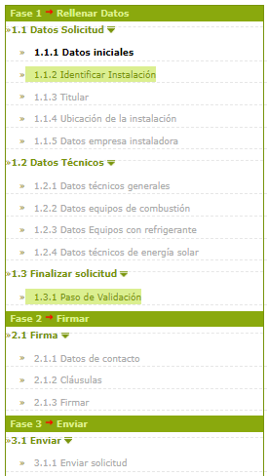
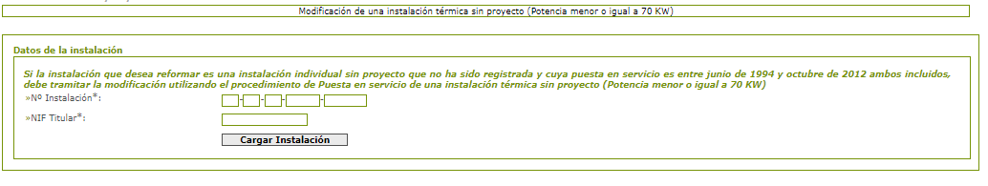
9. IT-E: Nuevo procedimiento
“Modificación de instalación térmica sin proyecto (Potencia menor o igual a 70Kw)
IT-B prozeduraren jokaera analogoa du, proiekturik behar ez duten instalazioentzat.
Bete beharrezko urratsak hauek dira:
1.1.2 Instalazioa identifikatu
Instalazioa ba zuen Adminitrazioan izapidetu beharrik ohar bat azaltzen da proiekturik gabeko instalazio baten moldaketa bezala izapidetu dadin.
Horrela ez bada instalazio zenbakia eta Titularraren NIF-a jarri beharko da.

Slide 27
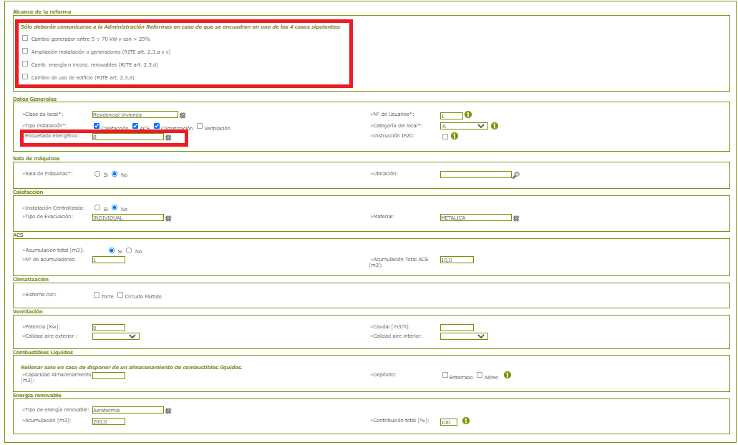
9. IT-E: Nuevo procedimiento
“Modificación de instalación térmica sin proyecto (Potencia menor o igual a 70Kw)
1.2.1 Datu tekinko orokorrak
Moalketaren irismena
Proiekturik gabeko instalazioetan, 4 kasu hauetako bat bada, izapidetu behar da, soilik.
Etiketatze energetikoa
IT-D prozeduraren moduan huateko bat bakarrik aukera daiteke:
  A++, A+, A, B, C

Slide 28
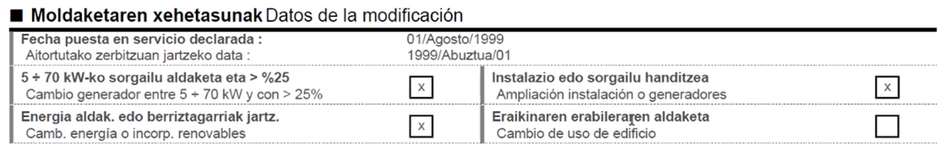
10. DECLARACION RESPONSABLE
Aitorpena Administraziora bidali ondoren, aplikazioak erantzukizunpeko aitorpena delakoaren agiria sortzen du eta izapidetu duenaren eskuragai jartzen du.
Erantzukizunpeko aitorpena
(AGIRIA)
ATALA Moldaketaren datuak
Aitorpena (IT-B e IT-E) moldaketa prozedura batena bada, goiko aldean se imoldatzen den instalazioa identifikatzeko eremu bat gehitu da:
IT-E edo IT-D-etan moldaketa bat egiten ari dela adierazten denean , egindako moldaketaren aderazleak azaltzen dira:

Slide 29
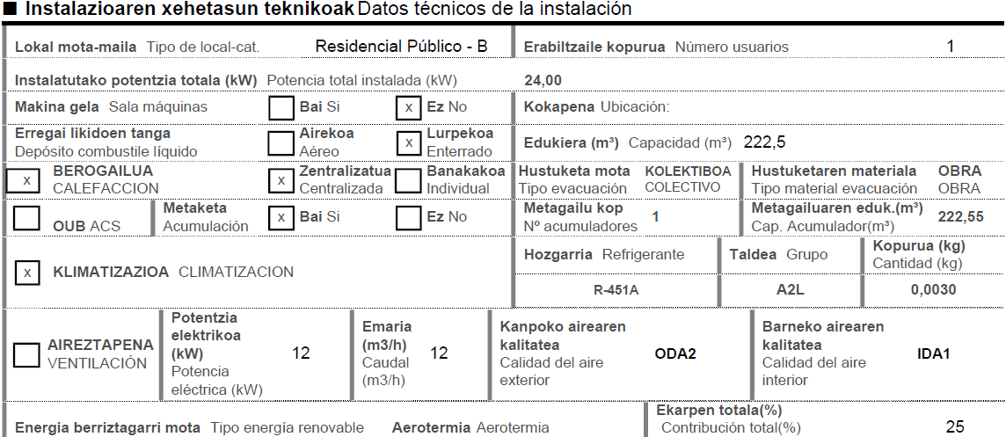
10. DECLARACION RESPONSABLE
ATALA Instalazioaren datu teknikoak

Slide 30

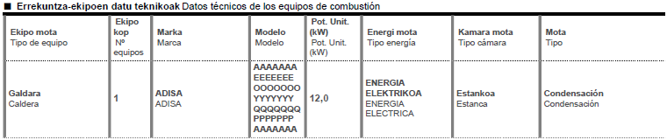
10. DECLARACION RESPONSABLE
ATALA Eguzki idarraren datu teknikoak
-Nº de colectores = nº de paneles
-Tipo = tecnología
ATALA Errekuntza ekipoen datu teknikoak

Slide 31
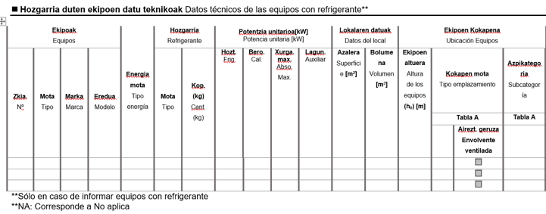
10. DECLARACION RESPONSABLE
BLOQUE datos técnicos de los equipos con refrigerante
Los campos en los que no haya información a mostrar se rellenan con NA (No aplica).
Además, la disposición de esta hoja pasa a ser HORIZONTAL.

Slide 32
Eskerrik asko zure arretagatik
Gracias por su atención

